Slide 1
Папа, мама, я – спортивная семья
Сценарий спортивного праздника
в 1А классе
Учитель высшей категории– Русаков С.В.
МБОУ «СОШ №197 им. В.Маркелова»
ЗАТО Северск -Томская область

Slide 2
Пьер де Кубертен:
«О спорт!
Ты наслаждение!
Ты верный, неизменный
спутник жизни.
Нашему духу и телу
ты щедро
даришь радость бытия.
Ты – бессмертен!»

Slide 3
Цели и задачи:
Укрепление здоровья детей и их родителей.
Воспитание любви к физической культуре и спорту, чувства дружбы.
Пропаганда здорового образа жизни.
Определение сильнейшей команды.

Slide 4
Необходимое оборудование
Место проведения - спортивный зал.
Оборудование и инвентарь: секундомер, свисток, рулетка, стойки, флажки, кегли, мячи (волейбольные, баскетбольные, теннисные, для прыжков), игровые шары, обручи, мешки, гимнастические маты, ходули.

Slide 5
Оформление
Лозунги-плакаты:
«Хочешь быть сильным- бегай!»
«Хочешь быть красивым- бегай!»
«Хочешь быть умным- бегай!»
«Спорт-это здоровье!»
«Спорт – это успех!»
«Спорт – это дружба!»
«Спорт –сильнее всех!»
«Нет большей победы, чем победа над собой!»

Slide 6



Участники
Команды-семьи из трёх человек: папа, мама, ребёнок.
Капитан команды – ребёнок

Slide 7
Награждение
Победитель награждается медалью, грамотой и призом.
Призеры награждаются грамотами.
Семьи награждаются в номинациях:
«Самая сплочённая семья»
«Самая волевая семья»
«Самая быстрая, ловкая, умелая семья»

Slide 8
Этапы праздника
Представление команд.
Участие в конкурсах:
«Веселая переправа»
«Конкурс с мячами»
«Прыжки на мячах»
«Баскетбольное волнение»
«Прыжки в мешках»
«Прыжки в длину с места»
«Эстафеты»

Slide 9
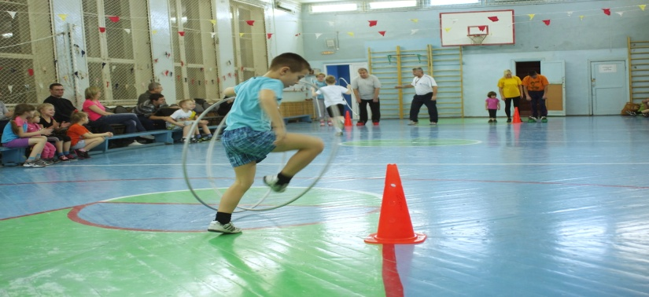
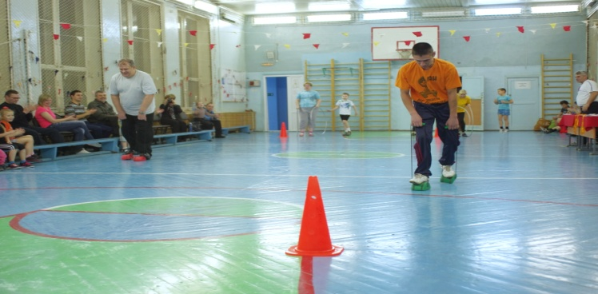
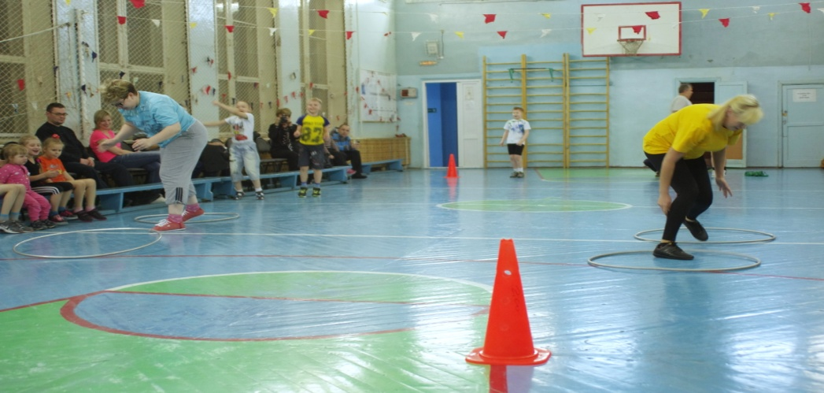
Весёлая переправа

Slide 10
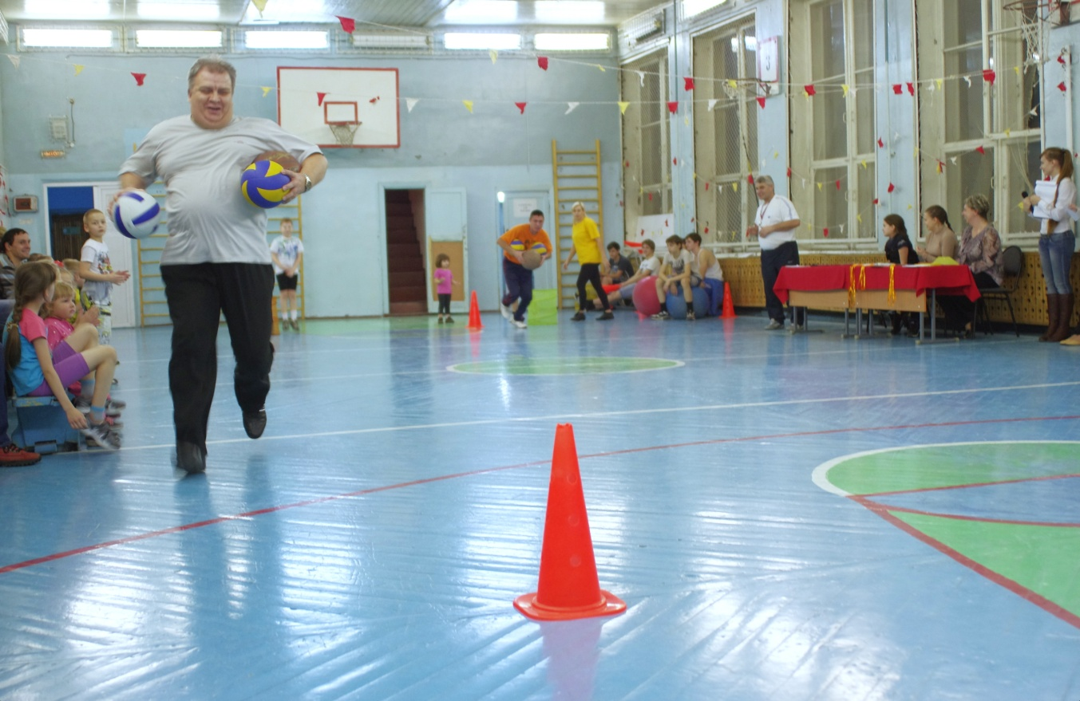
Конкурс с мячами

Slide 11
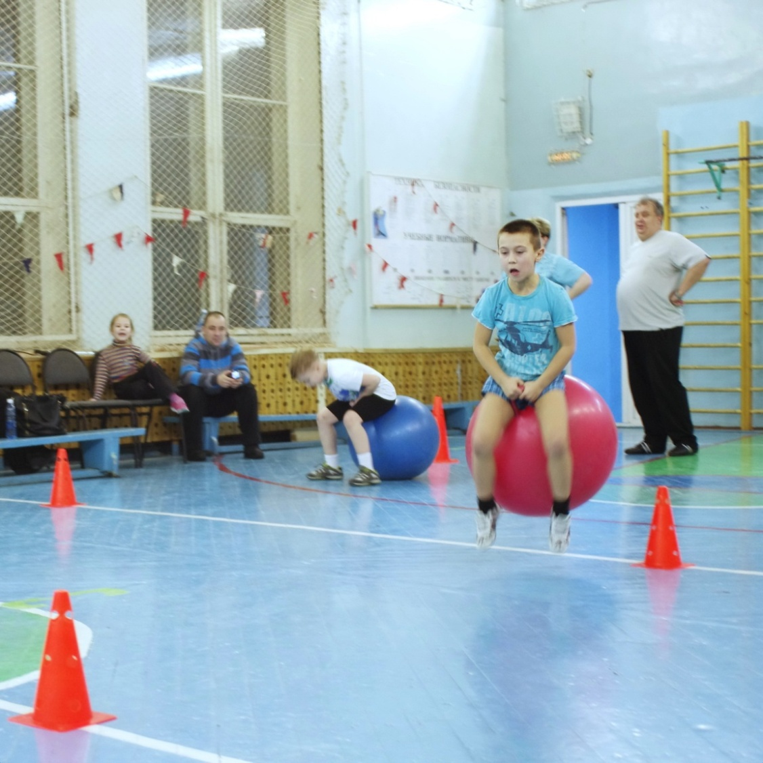
Прыжки на мячах

Slide 12
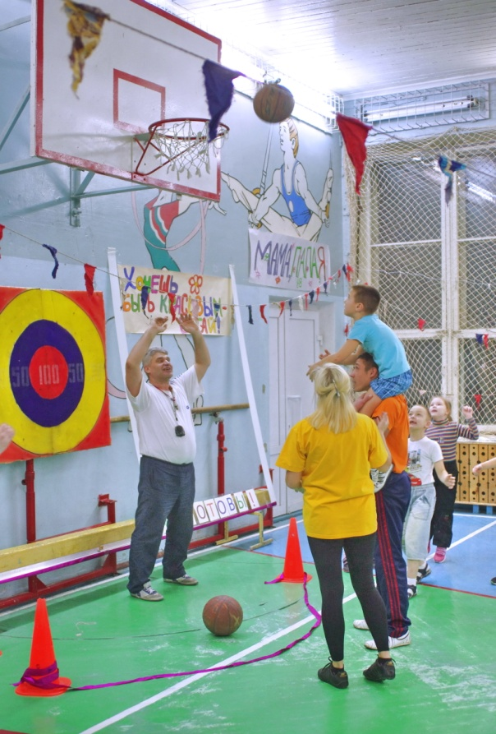
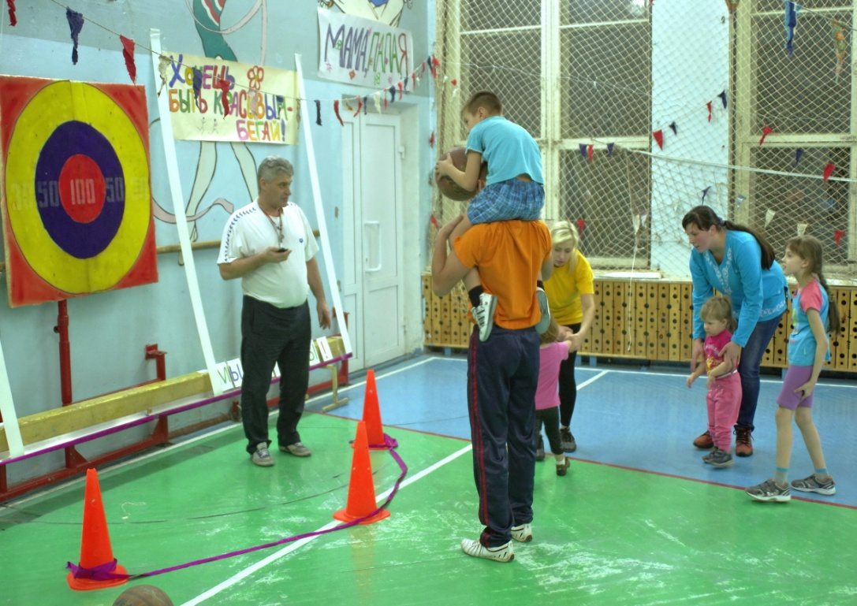
Баскетбольное волнение

Slide 13
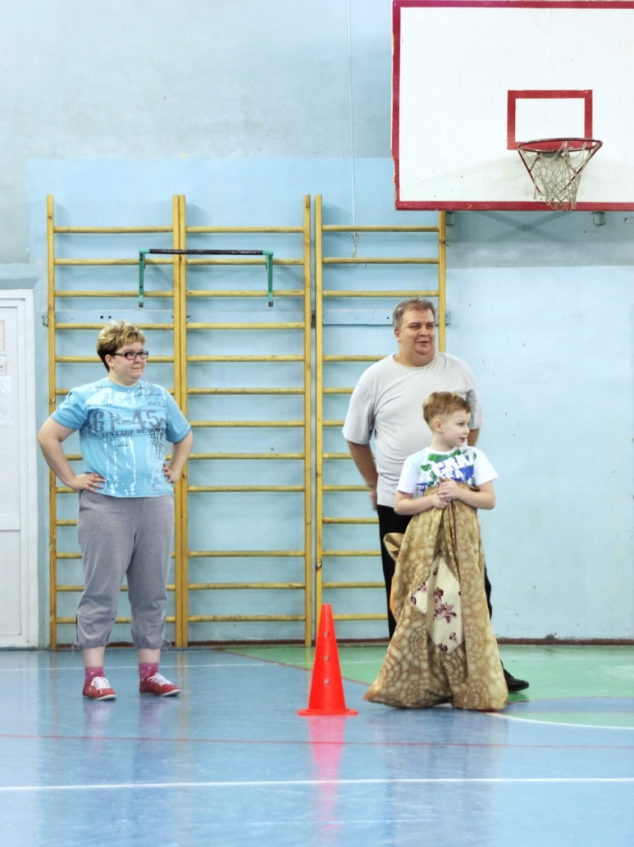
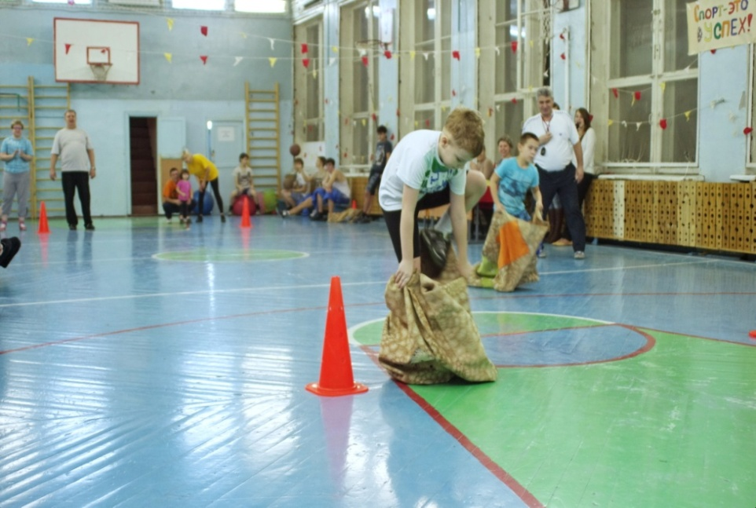
Прыжки в мешках

Slide 14
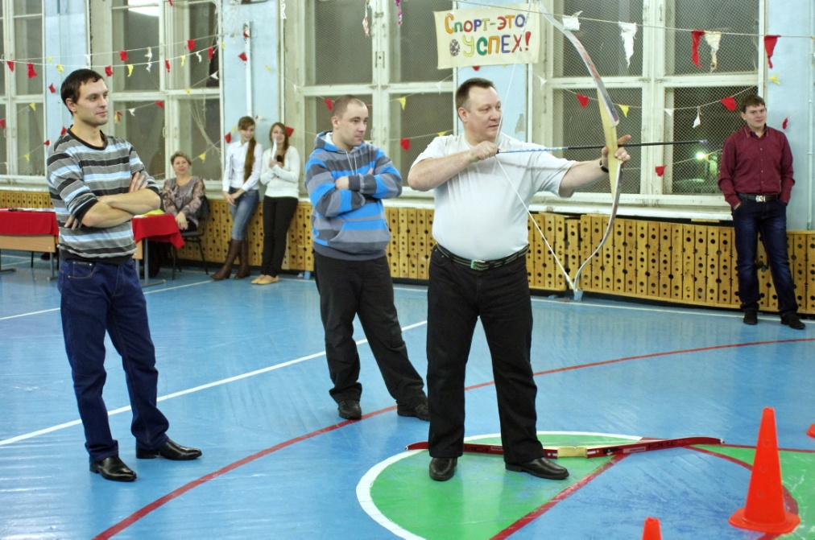
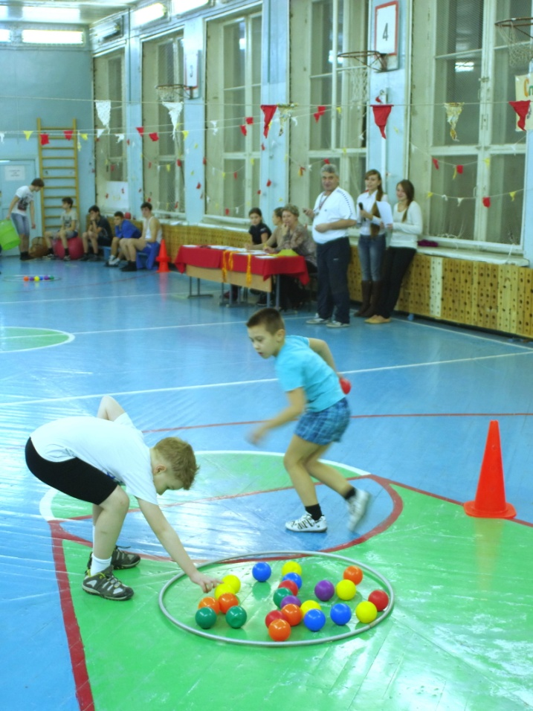
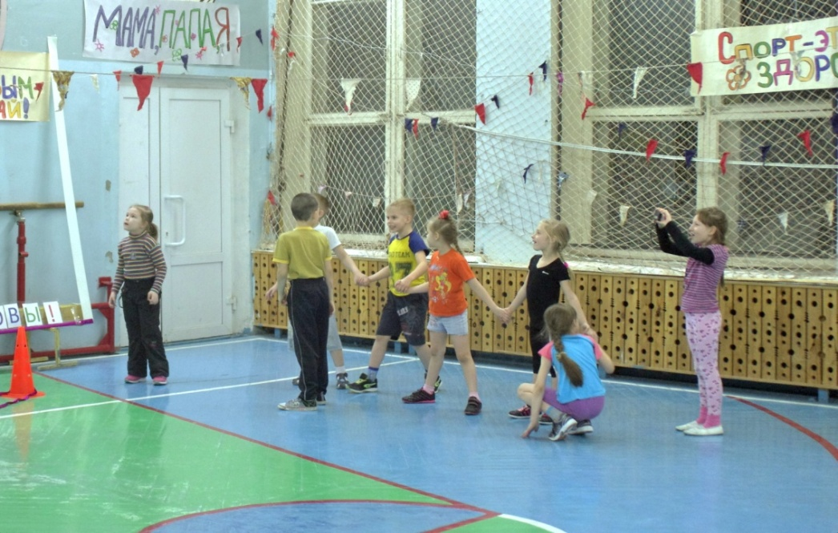
Эстафеты

Slide 15
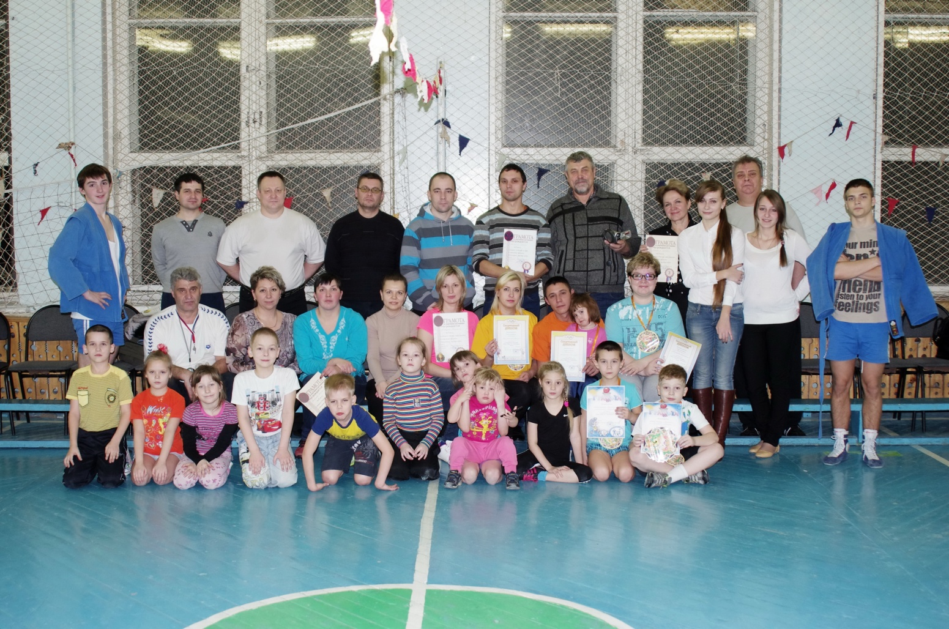
Участники праздника

Slide 16

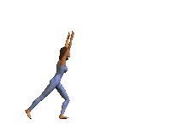
Сегодня проигравших нет,
Есть просто лучшие из лучших.
Пусть в каждом сердце дружбы свет
Зажжет поступков добрый лучик.

Slide 17

Спасибо за внимание!

